Slide 1
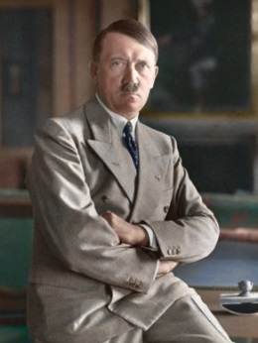
Adolf Hitler
(20. 4. 1889-30. 4. 1945)

Slide 2
1883 – Alois Hitler si bere Klaru Pölzl
1892 – stěhování z Rakouska do německého Pasova
1900 – smrt jeho bratra Edmunda, hluboce jej ovlivnila
1905 – odchází z reálky bez maturity
1906 – cesta do Vídně a pokus dostat se na Akademii umění
1909 – žije v ubytovně pro bezdomovce, Vídeň tehdy plná antisemitů
1914-18 – válka, slouží u armády jako polní kurýr
1919 – návrat do Mnichova, první zapojení v NSDAP (tehdy ještě DAP)
1923 – tzv. pivní puč
1924 – několikaměsíční pobyt ve vězení, píše Mein Kampf
1929 – setkává se s Evou Braunovou
1932 – prohrává prezidentské volby proti P. von Hindenburgovi
1933 – jmenován kancléřem
1944 – operace Valkýra; nezdařený atentát ze strany wehrmachtu
29.-30. 4. 1945 – bere si Evu Braunovou, o několik hodin později páchají sebevraždu

